Slide 1
Engenharia Reversa e Exploração em Ambientes GraphQL
4TALK - BECO XPL
By: x57

Slide 2

01
GRAPHQL
02
INTROSPECTION
03
ENGENHARIA
REVERSA
04
EXPLORAÇÃO
05
LAB
06
FINAL

Slide 3
Apresentação

Slide 4


Wallace ‘x57’ Vieira
Graduado em segurança cibernética, com dezenas de certificações, apaixonado por tecnologia, atualmente conduzo as operações da Breach Busters, minha empresa, e atuo como pentester em outra.

Slide 5
GraphQ?

Slide 6
O que é?
GraphQL é uma linguagem de consulta (DQL) e linguagem de manipulação de dados (DML) e uma camada de middleware que foi desenvolvida pelo Facebook em 2012 e posteriormente tornou-se open-source em 2015. É uma alternativa ao tradicional modelo REST para o desenvolvimento de APIs em serviços web.

Slide 7

Funcionamento
O funcionamento do GraphQL envolve um servidor GraphQL que é responsável por interpretar e executar as queries, mutations e subscriptions recebidas dos clientes. Quando um cliente envia uma query para o servidor GraphQL, normalmente usando o método POST, o servidor analisa a query, valida-a em relação ao esquema GraphQL e executa as operações necessárias para recuperar os dados solicitados. Em seguida, os resultados são formatados em conformidade, moralmente em JSON, e enviados de volta ao cliente.

Slide 8
REST
Ilustração
GRAPHQL

Slide 9
REST
Request
Response
curl $ENDPOINT/filosofos
[’John Locke’,’Voltaire‘]

Slide 10
REST
Request
Response
[
{
"id”:1,
"filosofo": "John Locke",
"obra": "Two Treatises of Government"
},
{
"id”:2,
"filosofo": "Voltaire",
"obra": "Candide"
}
]
curl $ENDPOINT/obras

Slide 11
Problem?
Overfetching
&&
Underfetching

Slide 12
Overfetching
Request
Response
{
"id": 1,
"nome": "John Locke",
"função": "filosofo"
}
/filosofos?id=1

Slide 13
Underfetching
Request
Response
{
"id": 1,
"nome": "John Locke",
"função": "filosofo"
}
/filosofos?nome=john%20locke
{
"nome": "John Locke",
"obra": "Two Treatises of Government"
}
/obras?nome=john%20locke

Slide 14
GraphQL
Request
Response
/graphql
{
"data": {
"filosofo": {
“função”:”Filosofo”,
“obra”:”Candide”
}
}
}
query{
{filosofo(nome: “Voltaire”)
{ função obra }
}
}

Slide 15
Introspection

Slide 16

Introspection
É a capacidade de um servidor GraphQL de se inspecionar dinamicamente para descobrir o schema GraphQL disponível, incluindo tipos de dados, consultas e mutações. Isso permite que clientes GraphQL consultem o schema em tempo de execução, em vez de depender de documentação estática. É feito usando a operação especial em uma consulta GraphQL.

Slide 17
Propósito
Fazer consultas a um servidor para obter informações sobre o esquema.
Atua como um acordo ou contrato entre o frontend e o backend. Esse contrato define quais dados podem ser solicitados pelo frontend e como eles serão estruturados.

Slide 18
Schema Exemplo
const typeDefs =
type Satellite {
id:ID!
name:String!
orbit:String!
type:String!
}

Slide 19
Introspection Request Exemplo
query IntrospectioEuNemPrecisavaExistir {
__typename
__schema {
queryType {
fields {
name
}
}
}
}

Slide 20
Introspection Response Exemplo
{
"data": {
"__typename": "Query",
"__schema": {
"queryType": {
"fields": [
{
"name": "satellite"
}
]
}
}
}
}

Slide 21
POST APPLICATION/JSON
curl $ENDPOINT \
-H "Content-type: Application/json" \
-d '{"query": "{ __schema { types { name } } }"}' \
-X POST

Slide 22
POST X-WWW-FORM-URLENCODED
curl $ENDPOINT \
-H "Content-Type: application/x-www-form-urlencoded" \
-d "query=%7B+__schema+%7B+types+%7B+name+%7D+%7D+%7D" \
-X POST

Slide 23
GET
curl
$ENDPOINT/api?query=%7B%22query%22:+%22%7B+__schema+%7B+types+%7B+name+%7D+%7D+%7D%22%7D%0A

Slide 24

AUTH
Tentar todos os métodos mas de forma autorizada.

Slide 25
Esrever Engineering

Slide 26

REV. ENG
Engenharia reversa é arte de manipular algo e trabalhar de trás para frente, da finalidade para a origem, a fim de descobrir como ele funciona. O objetivo é decompor a estrutura e a função de um sistema para obter insights sobre sua construção, operação e comportamento.

Slide 27
PROXY
Use as designed.

Slide 28
ERROR
Request
Response
query {
satell
}
"Cannot query field "satell" on type "Query".
Did you mean "satellite"?

Slide 29
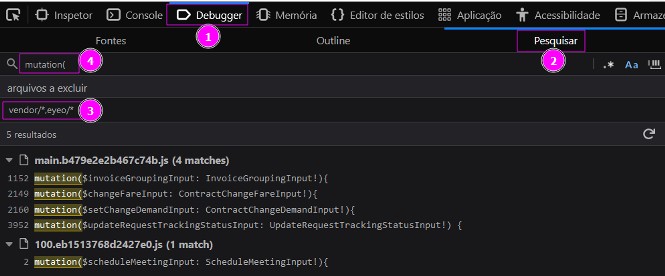
SOURCE

Slide 30
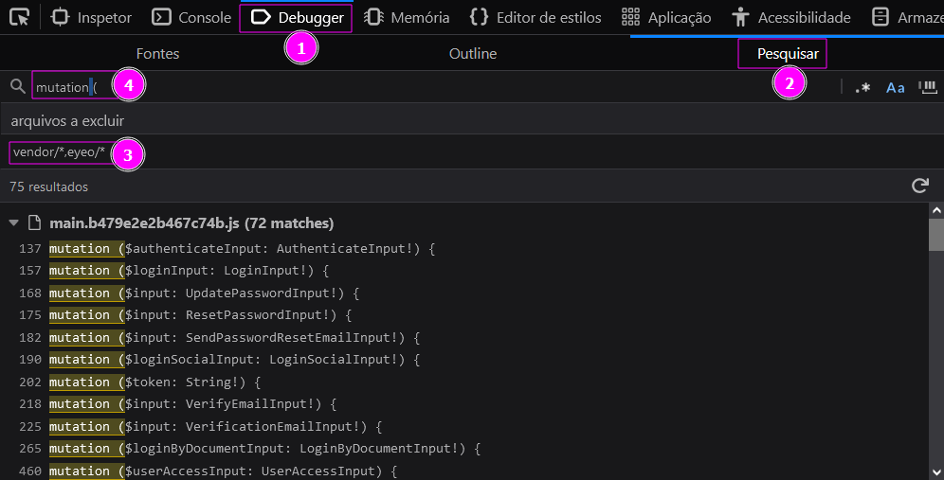
SOURCE

Slide 31
EXPLOITATION

Slide 32

XPL
Quando um usuário mal-intencionado manipula a lógica do GraphQL, há uma superfície de exploração significativa. Isso pode incluir injeções de código e ataques de negação de serviço, já que o GraphQL lida diretamente com o backend e, muitas vezes, com o próprio banco de dados.

Slide 33
IDOR
Schema
Request
Response
type User{
id: ID!
secret: String!
}
query {
info(id: "1") {
nome
secret
}
}
"data": {
"nome": rat
"secret":"l4s4nh4"
}

Slide 34
EDE
Schema
Request
Response
type User{
id: ID!
fname:String
lname:String
privilege:Priv
MFA:Boolean
}
query {
User(id: "1") {
fname
lname
privilege
MFA
}
}
"data": {
"fname": rat
"lanem": bat
“privilege”:1
“MFA”:false
}

Slide 35
ALIAS
query {
alias1: satellite(id: "1")
{ id name }
alias2: satellite(id: "2")
{ id name }
alias3: satellite(id: "2")
{ id name }
}

Slide 36
INJECTION
Schema
Request
Response
"data": {
"info": {
“id”:0,
"name": "bug"
},
"a": {
“id”:1,
"name": "rat"
}
}
query {
info(id: "0")
a:(id:1){
id name
}") {
id name
}
}
const infoQ =
query info {
user (id: ${id}) {
id name
}
}

Slide 37
Directive Overloading
Request
Response
{
"query": "query DOS{ getUser(id: "0"){ user@stringmuitomuitomuitograndecomvarioslixosachoquevocejaentendeu...123becodoexploitrulez}}"
}
Content-Length: 154

Slide 38
LAB

Slide 39

Lab
Vamos simular um laboratório do tipo capture the flag a fim de praticar um pouco o que foi dito e tentar elucidar melhor as explicações, o lab foi feito inteiramente por mim e pode ser que tenha muitos bugs.

Slide 40
>
Obrigado_

